Slide 1
HW 2 Starting a TeaM Project
Eunmi Choi
Kookmin University

Slide 2
Team Project
Find your Team
3-4 students
Find your Theme
Example)
Medical Information System
University Enrollment System
Etc (Should not be the POST system)

Slide 3
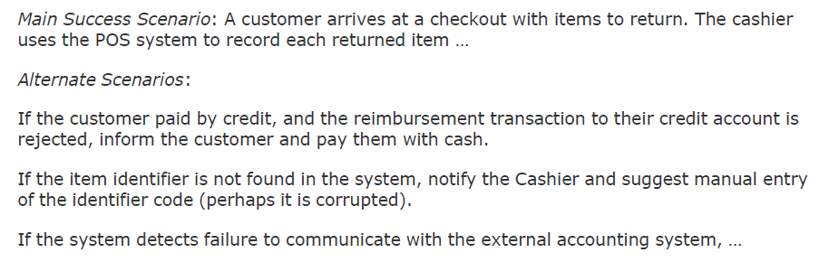
TEAM Project 1-1
시나리오는 주요한 시나리오만 작성해도 된다
Find your Target System
Write down the Scenario of the Target System
Work on a number of students in terms of stakeholders
Example)

Slide 4
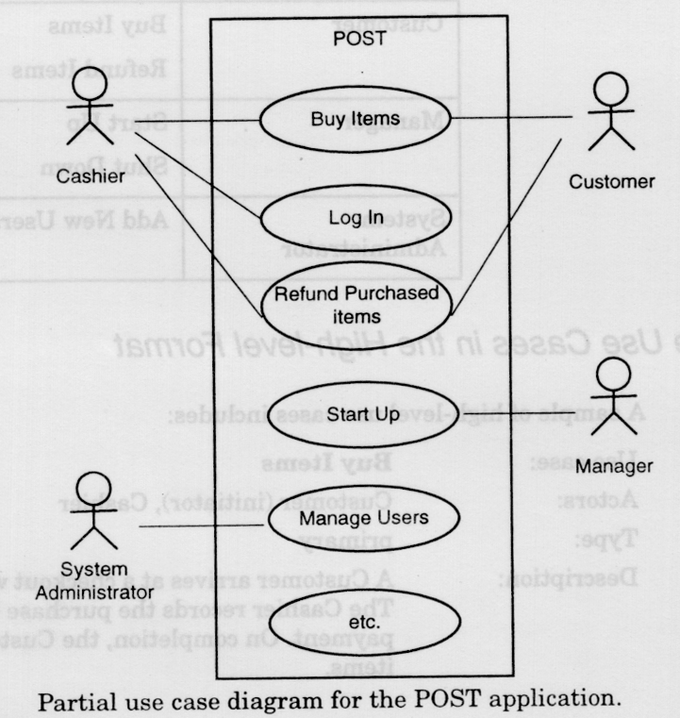
TEAM Project 1-2
Build the Use Case diagram.
Write down the major responsibilities.

Slide 5
제출 및 제출본
제출 : ecampus 에 제출해주세요
모든 Team members 들은 각자 숙제 올려주세요
여러 프로그램 화일들을 zip 하여 올려주세요
팀원임에도 미제출인 경우 0점 처리(모두 각자 숙제를 제출해야 함)
기한
4월 3일 월요일 11:30 pm 까지 입니다.
이후 활동
수업 시간 (4/4)에 팀 별로 발표합니다.
Ppt를 제출할 필요는 없다. 그냥 use case 등만 서술해서 발표하는 식으로..

Slide 6
GROUP DISCUSSION
Find the target system and the theme
Define the scope
- 시나리오 도출하기
HW2 조원 역할 분담하기
-시나리오 적기
-Alternative 시나리오 도출하기
- use case 그림 그리기
-Actor 와 system 내의 module 에게 시나리오 mapping 하기

